Slide 1

C# Essencial
A plataforma .NET
.NET 6 / .NET 7
Evolução
.NET Framework
.NET Core
.NET Standard

Slide 2


A plataforma .NET ou apenas .NET – Visão Atual
O .NET é uma plataforma de código aberto, multiplataforma e gratuita para construir diferentes tipos de aplicativos usando várias linguagens, editores e bibliotecas
Podemos criar aplicações .NET usando o C#, o F# e o Visual Basic que poderão ser executadas em qualquer SO compatível. Algumas poderão ser multiplataforma e outras serão especificas para um SO e dispositivos.
A plataforma .NET atual fornece um conjunto padrão de bibliotecas de classes básicas e APIs comuns a todos os aplicativos .NET.
6.0
7.0

Slide 3
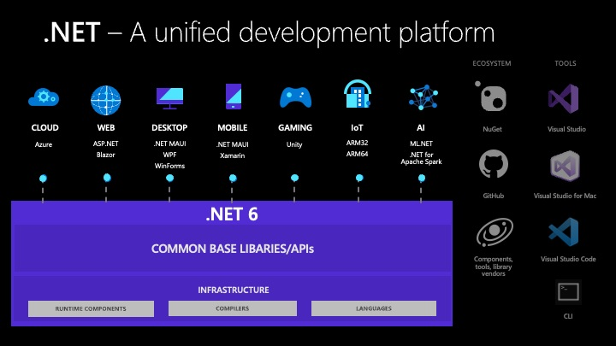
A plataforma .NET ou apenas .NET

Slide 4
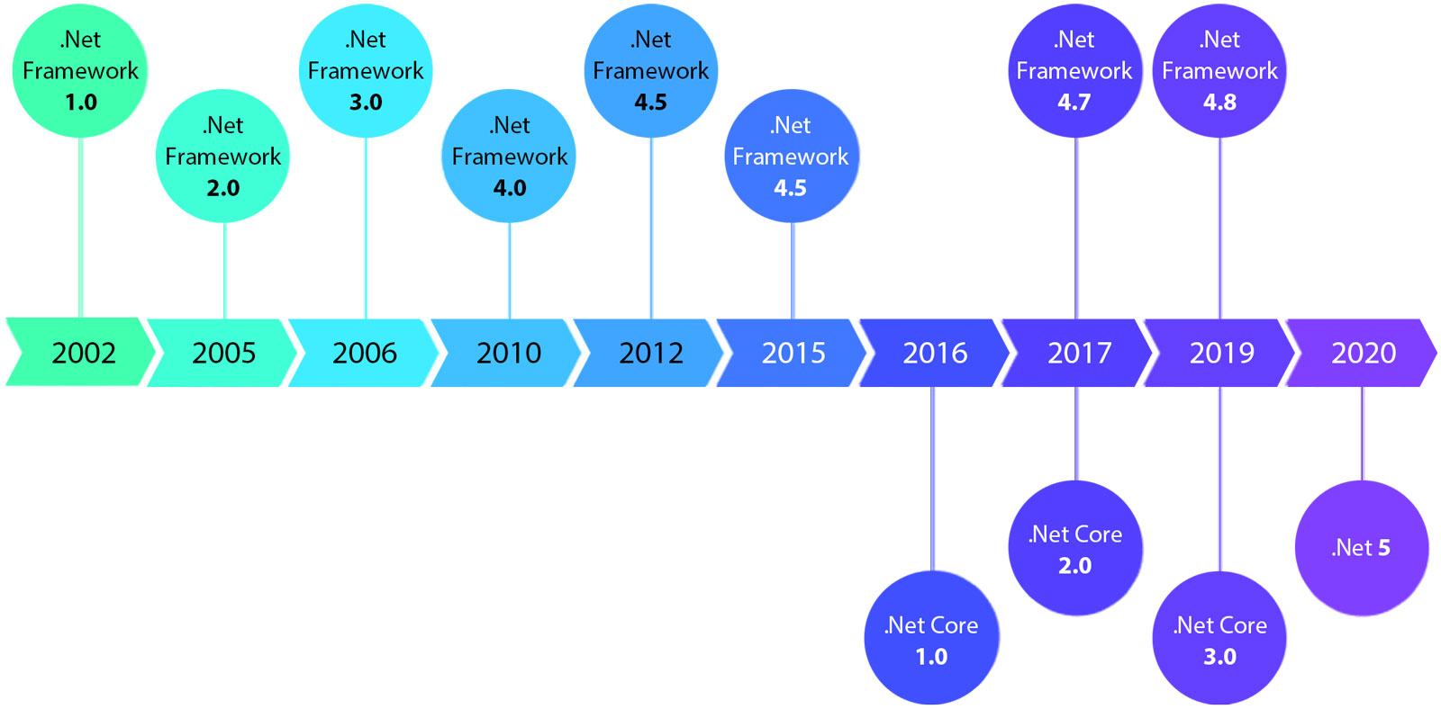

.NET - Histórico das releases
Última
Versão
NET 6.0
C# 7.0
C# 8.0
C# 9.0
C# 1.0
C# 2.0
C# 3.0
C# 4.0
C# 5.0
C# 6.0.
VS 2002
VS 2005
VS 2008
VS 2010
VS 2012
VS 2015

Slide 5


.NET Framework - 2002
O .NET Framework é um ambiente de execução da Microsoft e gerenciado para Windows que oferece uma série de serviços voltados ao desenvolvimento web e desktop reutilizando e reaproveitando códigos e possuindo componentes para criar código usando as linguagens C# , VB.NET e F#
CLR (Common Language Runtime): um mecanismo de execução que manipula aplicativos em execução (máquina virtual);
BCL - Biblioteca de classes base : o .NET Framework oferece uma biblioteca de códigos testados e reutilizáveis que os desenvolvedores podem chamar de seus próprios aplicativos

Slide 6
.NET Framework – Desenvolvimento para Windows

Slide 7

.NET Core - 2016
A .NET Core é uma plataforma para desenvolvimento de aplicações lançada em 2016 como um projeto de código aberto, sendo uma solução mais leve e modular que o .NET Framework e pode ser usada em diferentes sistemas operacionais como Windows, Mac e Linux.
Antes da unificação podíamos desenvolver aplicações usando a .NET Core ou o .NET Framework que é suportado apenas no Windows e cuja última versão é a versão 4.8.
Ambos os Frameworks compartilham muitos dos mesmos componentes e você podia compartilhar código entre os dois, no entanto, existiam diferenças fundamentais entre os dois e sua escolha ia depender do que você desejava realizar

Slide 8
.NET Framework e .NET Core

Slide 9
.NET Standard – O início da unificação
O .NET Standard, atualmente na versão 2.1, surgiu para ser um meio termo entre as duas versões, ele é uma interface que define a lista de APIs que uma determinada função do .NET deve suportar.
Uma biblioteca escrita utilizando o .NET Standard pode ser suportada tanto por aplicações utilizando o .NET Core quanto o .NET Framework.
Ele foi criado para que esse compartilhamento fosse muito mais fácil e uniforme no ecossistema do .NET

Slide 10
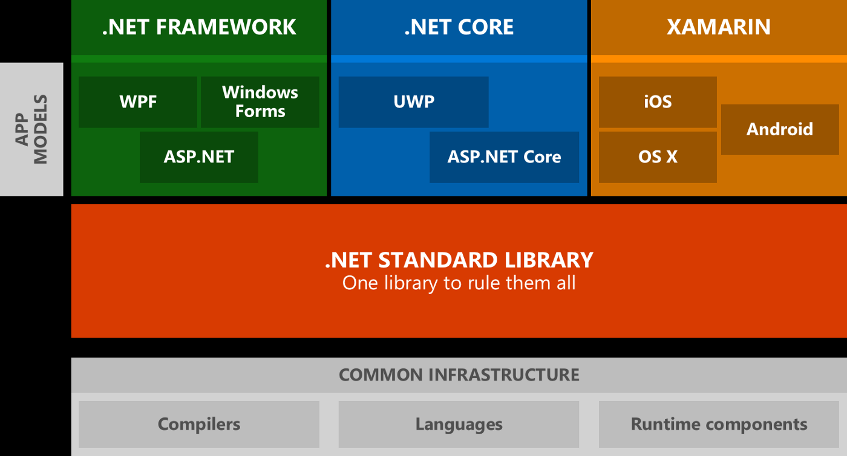
.NET Standard

Slide 11
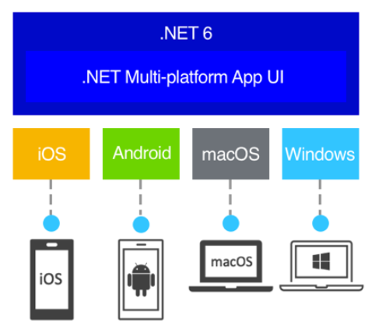
.NET
C#

Slide 12
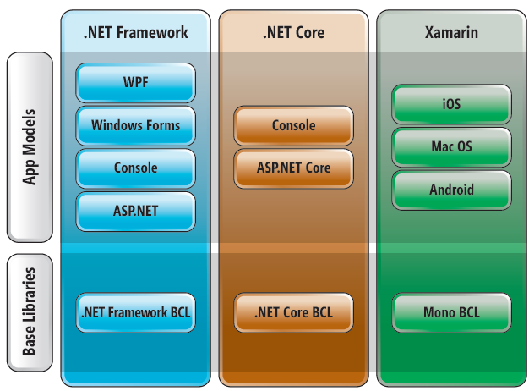
.NET Framework, .NET Core e Xamarin

Slide 13
.NET Core - Histórico de releases

